Slide 1
Кафедра общественного здоровья и здравоохранения
Дисциплина «Доказательная медицина»
Лекция № 2. Показатели описательной статистики и их использование в фармакологических исследованиях.
Красноярск, 2019

Slide 2
Цель лекции: познакомиться с понятием распределения случайной величины, с аспектами его использования в медицинской практике, основными характеристиками описательной статистики и их выбором в соответствие с законом распределения.

Slide 3
Типы данных
Качественные
пол, фамилия, место жительства
Порядковые
стадии заболевания, степень тяжести
Количественные
приборные измерения

Slide 4
Типы данных
 | Пример | Сравнение | Матем. действия
Качественные | Пол | - | -
Порядковые | Группы инвалид-ности | + | -
Количественные | Возраст | + | +

Slide 5
Основные понятия
описательной статистики
Вариационный ряд – значения расставлены в порядке возрастания или убывания.
Значение в вариационном ряду - варианта ($v$).
Вариационный ряд:
$v_{1}$, $v_{2}$, ..., $v_{n}$

Slide 6
Средние величины
Среднее арифметическое - М
(иногда также обозначается $\overline{x}$)
Медиана - Ме
Мода - Мо

Slide 7
Среднее арифметическое
$$M=\frac{v_{1}+v_{2}+…+ v_{n}}{n}$$
Ряд значений (СОЭ при ОРВИ):
12, 22, 8, 25, 30, 14, 18, 22, 5, 24
Количество человек ($n$): 10
Среднее арифметическое:
$$M=\frac{12+8+…+24}{10}$$

Slide 8
Медиана
Медиана (Ме) - делит вариационный ряд пополам.
нечетное количество
$$\underset{n значений}{\underbrace{v_{1},v_{2},…,v_{n}}},v_{n+1},\underset{n значений}{\underbrace{v_{n+2},…,v_{2n+1}}}$$
$Me=v_{n+1};$
четное количество
$$\underset{n значений}{\underbrace{v_{1},v_{2},…,v_{n}}},\underset{n значений}{\underbrace{v_{n+1},…,v_{2n}}}$$
$Me=\frac{v_{n}+v_{n+1}}{2}.$
Ме
Ме

Slide 9
Медиана
Ряд значений (СОЭ при ОРВИ):
12, 22, 8, 25, 30, 14, 18, 22, 15, 24
Вариационный ряд: 8, 12, 14, 15, 18, 22, 22, 24, 25, 30
Ме=(18+22)/2
10 пациентов
СОЭ 24
11 пациентов
Вариационный ряд: 8, 12, 14, 15, 18, 22, 22, 24, 24, 25, 30
Ме=22

Slide 10
Мода
Мода (Мо) - значение признака, которое встречается наиболее часто.
Мо=22
СОЭ 24
Вариационный ряд: 8, 12, 14, 15, 18, 22, 22, 24, 24, 25, 30
Мо=(22+24)/2=23

Slide 11
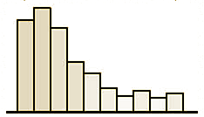
Виды распределений случайной величины
Нормальное распределение
Асимметричное распределение

Slide 13
Виды распределений случайной величины
Нормальное распределение
Асимметричное распределение

Slide 14
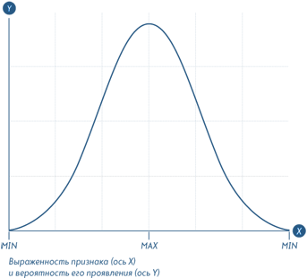
Нормальное распределение величины
(Гауссово распределение)
Одним из основных понятий в теории вероятностей является понятие нормального распределения.
Почему оно названо
именно так?
Оказалось, что множество процессов в природе имеет нормальное распределение.

Slide 15
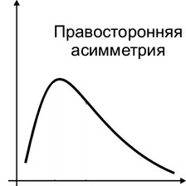
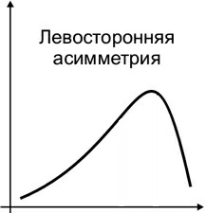
Асимметричное распределение величины
Нормальное распределение отображает влияние случайно сочетающихся факторов. Если какой-либо фактор играет преобладающую роль, то распределение не будет подчиняться нормальному распределению.
Заболевание – как фактор, искажающий нормальность распределения.

Slide 16
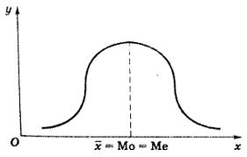
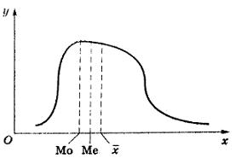
Нормальное распределение
Асимметричное распределение
В медицинских исследованиях из средних величин наиболее часто используется среднее арифметическое.
У больных людей значения многих физиологических параметров имеют асимметричное распределение. Для характеристики таких данных более обоснованным является использование медианы, а не средней арифметической.

Slide 17
Пример: заработная плата
n
Ме
М
зарплата

Slide 18
Разнообразие признака в совокупности
-10 -8 -5 0 5 8 10 -0,5 0,25 0,25
М=0 М=0
Чем различаются?
Лимит (lim) – предел изменений:
$$lim=v_{min}÷v_{max}$$
Амплитуда (Am) или размах вариации – это разность крайних вариант:
$$Am=v_{max}−v_{min}$$

Slide 19
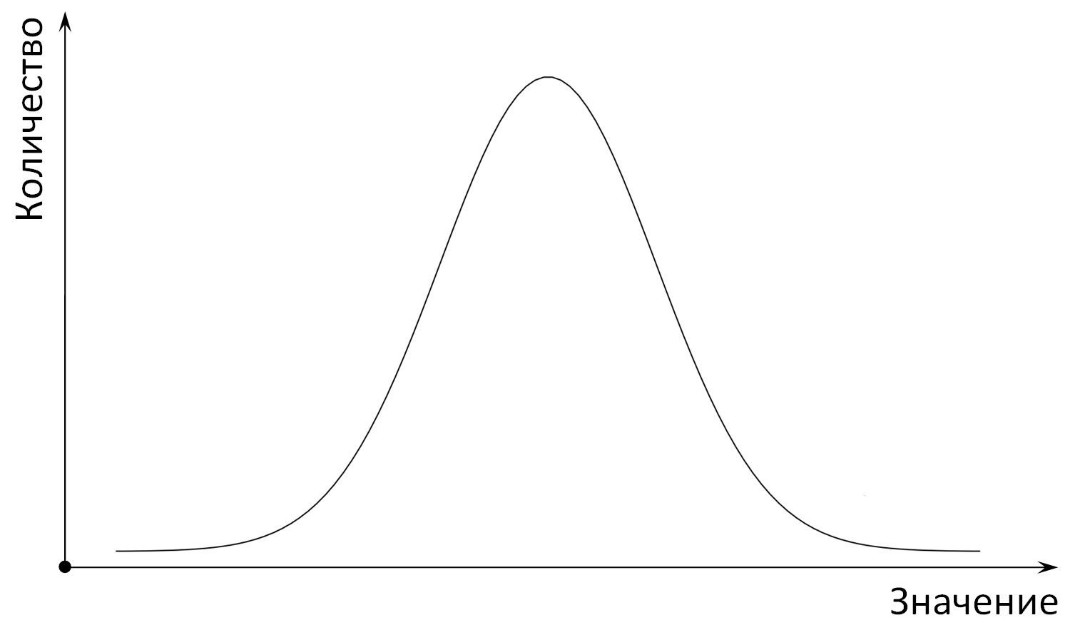
Вариации признака в случае нормального распределения
$$v_{1}$$
М
$$σ=\sqrt{\frac{{(v_{1}−M)}^{2}+{(v_{2}−M)}^{2}+⋯+{(v_{n}−M)}^{2}}{n}}$$

Slide 20
Вариации признака в случае нормального распределения
Среднее квадратическое отклонение $σ$ (сигма) - отклонение вариант от своей средней величины М.
Для характеристики любых данных, имеющих нормальное распределение, достаточно знать два параметра: М и $σ$.
М$±σ$

Slide 21
Правило «трех сигм»
M=22.5
σ=1.5
18 19.5 21 22.5 24 25.5 27
Отклонение параметра от его средней арифметической в пределах σ расценивается как норма, субнормальным считается отклонение в пределах ± 2σ и патологическим - сверх этого предела, т.е. > 2σ.

Slide 22
Вариации признака в случае асимметричного распределения
$$V_{0,25}$$
$$V_{0,75}$$
Вариационный ряд: 8, 12, 14, 15, 18, 22, 22, 24, 25, 30
Ме=(18+22)/2
${Me(V}_{0,25};$ $V_{0,75})=20(14;24)$
Для характеристики любых данных, имеющих асимметричное распределение, достаточно знать медиану и квартильную оценку.

Slide 23
Типы данных
 | Пример | Сравнение | Матем. действия
Качественные | Пол | - | -
Порядковые | Группы инвалид-ности | + | -
Количественные | Возраст | + | +

Slide 24
Количественные данные
Нормальное
распределение
Асимметричное
распределение
М$±σ$
${Me(V}_{0,25};$ $V_{0,75})$

Slide 25
Порядковые данные
?
М$±σ$
${Me(V}_{0,25};$ $V_{0,75})$
Т.к. математические операции невозможны, то:
${Me(V}_{0,25};$ $V_{0,75})$

Slide 26
Качественные данные
Доля и ошибка доли: P ± m
m=$\sqrt{\frac{p∙(1−p)}{n}}$
где
Пример:
20 пациентов – в клиническом исследовании
у 2 – аллергическая реакция
n = 20
$P=\frac{2}{20}=0.1$m=$\sqrt{\frac{0.1∙(1−0.1)}{20}}=0.067$
P ± m = (10.0 ± 6.7)%

Slide 27
Выводы
Мы ознакомились с понятиями нормального и асимметричного видов распределения величин и основными описательными характеристиками, соответствующими этим законам распределения и типам данных.

Slide 28
Благодарю за внимание

